Slide 1

Idea – найди своё вдохновение

Slide 2

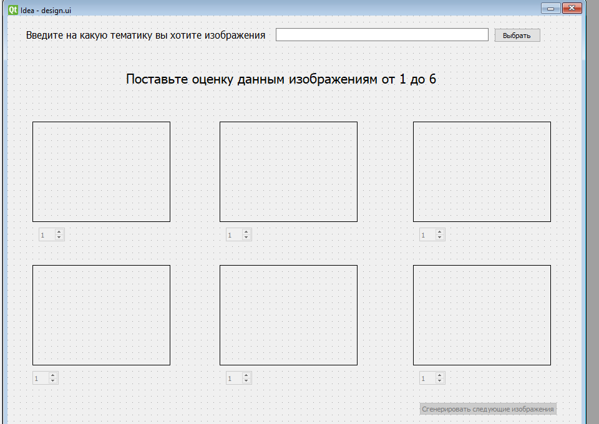
Вам необходима Idea, если вы:
Художник
Дизайнер
Если вы творческая личность

Slide 3
Одна тема – множество вариантов
Безграничная фантазия
Бери - твори

Slide 4

Idea позволит вам найти изображения на любую тему, а далее, преобразовывать их , до тех пор, пока вы не найдёте своё вдохновение.
просто
быстро
удобно

Slide 5

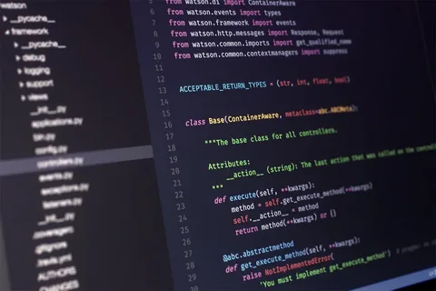
Idea это:
PyQt5 - графический интерфейс
Requests – парсинг из интернета
И многое другое

